Slide 1



Data Science - Sept 2023
APLICACIÓN DE CONSULTAS DE DOCUMENTOS MEDIANTE GPT
Grupo 1 - Diego, Javier, Miguel, Hugo, July

Slide 2










Herramientas
VSCode
psycopg2
Grupo 1 - Diego, Javier, Miguel, Hugo, July ––– APP GPT_Docs

Slide 3




Arquitectura
APP
BBDD
Grupo 1 - Diego, Javier, Miguel, Hugo, July ––– APP GPT_Docs

Slide 4
El Proceso
CONEXIONES CON LANGCHAING Y OPEN AI
INTERFAZ DE USUARIO
ENDPOINT DE API
DOCKERIZACIÓN Y DESPLIEGUE
BASE DE DATOS EN AWS
Grupo 1 - Diego, Javier, Miguel, Hugo, July ––– APP GPT_Docs

Slide 5

Base de datos en AWS
Creación de una AWS Database (PostgreSQL).
-Registro de una cuenta.
-Creación de una RDB AWS
-Tipo PostgreSQL
-Pública
-Nombre determinado
-Contraseña de la cuenta maestra (postgres)
-Selección de Grupo de Seguridad
-Credenciales de seguridad
-El grupo de seguridad seleccionado, deberá tener el puerto 5432 abierto a PostgreSQL en:
-IP4 en 0.0.0.0
-IP6 en ::0
Grupo 1 - Diego, Javier, Miguel, Hugo, July ––– APP GPT_Docs

Slide 6
Endpoints de API
Conexiones con langchaing y Open AI
Conexión con la base de datos
Grupo 1 - Diego, Javier, Miguel, Hugo, July ––– APP GPT_Docs

Slide 7
Dockerización y despliegue
docker pull javieralcazar/docker-api-gpt:latest
docker run -p 5000:5000 javieralcazar/docker-api-gpt:latest
Grupo 1 - Diego, Javier, Miguel, Hugo, July ––– APP GPT_Docs

Slide 8
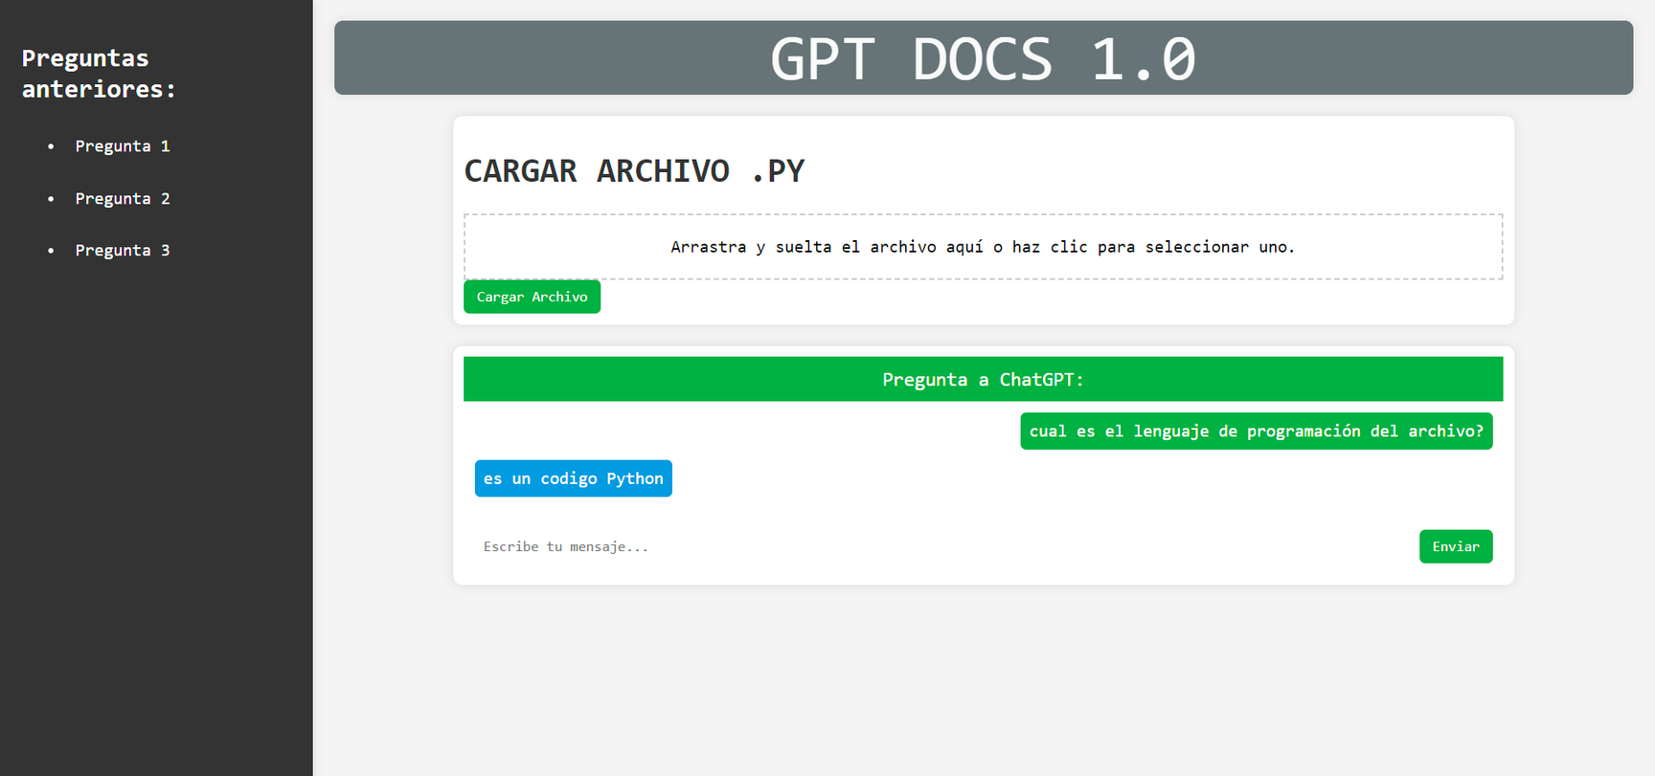
Interfaz para el futuro
Grupo 1 - Diego, Javier, Miguel, Hugo, July ––– APP GPT_Docs

